Slide 1
原子光谱
基本原理：硬件
成就
您的科学探索之路
安捷伦与您一路同行

Slide 2
安捷伦科技致力于为教育领域做出贡献，并愿意提供这里所包含的为公司所拥有之资料的访问权限。
本幻灯片集由安捷伦科技制作。幻灯片集的使用仅限于教学目的。其中所包含的资料和信息被“原样”接受，安捷伦对于资料不作任何形式的陈述或担保，并且对于您对资料的使用或复制不承担责任。由于您使用、复制或传播这些资料所引起或相关之损失，安捷伦不承担责任。您同意赔偿并使安捷伦免于遭受由于您使用或复制这些资料所招致的任何索赔。

Slide 3
目录
前言
分类
综述
早期发展历程
测量对象
原子光谱技术
原子吸收光谱
操作原理
常规设置
灯
原子化器
系统
示例
原子光谱技术
原子发射光谱
综述
MP-AES
ICP-OES
ICP-MS
常规设置
系统
示例
总结
更多信息

Slide 4
前言 分类
光谱学是一个包含多个分支学科的广泛领域，根据所分析的物质类型对各分支进行分类。本演示文稿将重点介绍第一类，即原子光谱。
原子
原子光谱
AAS
分子
分子光谱
晶体
X-射线晶体学
核子
MP-AES
UV-VIS
核磁共振
ICP-OES
ICP-MS
FTIR
荧光
UV-VIS-NIR
目录

Slide 5
前言 综述
原子光谱包括多种分析技术，通过观察样品的电磁光谱或者质谱用于测定元素成分。
原子光谱
鉴定依据
电磁光谱 | 质谱
原子吸收光谱 火焰原子吸收光谱 石墨炉原子吸收光谱 氢化物发生器原子吸收光谱
原子发射光谱 MP-AES ICP-OES X 射线荧光 (XRF) 光谱 | ICP-MS
原子干扰 X 射线衍射 (XRD)
目录

Slide 6
前言 早期发展历程
1962
1964
1952
1961
30 年代
1941
1884
Hittorf 研究低压 无极环形 放电
Lundgardh 开发了火焰 发射技术
Babat 采用 RF-ICP 进行了实验
Walsh 探索了原子吸收 的潜能
Reed 首次将 ICP 主要应用于高温下的晶体生长
第一台 商用 AAS
Greenfield 采用 ICP 作为 分析工具
1980
1983
1975
1978
1965
1973
Wendt 与 Fassel 采用 ICP 作为 光谱源
第一台 商用 ICP-OES
Gray 将毛细管直流 电弧等离子体 与四极杆质谱仪 相结合
Fassel 与 Gray 将电感耦合氩等离子体与质谱 结合后进行了 实验
Houk 论证了 ICP-MS 技术的可能性
第一台 商用 ICP-MS
目录

Slide 7
前言 测量对象
发射
能量吸收使得电子向更高能级 (E2) 跃迁 → AA
受激发电子最终会回到基态并发射某一特定波长的光（发射） → MP-AES、ICP-OES
如果有足够能量，电子将完全脱离原子并留下一个带正电荷的离子（离子化） → ICP-MS
E2
E1
原子核
电子
详情请参见注释
目录
Notes:
ICPOES 可以发射回到基态的受激发原子和/或离子。

Slide 8
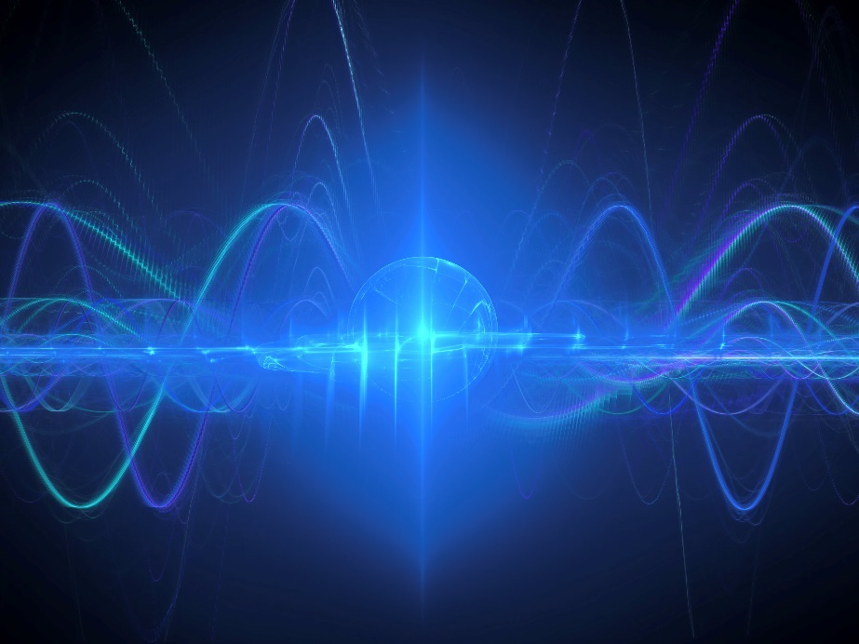
原子吸收光谱 操作原理
原子吸收光谱 (AAS) 技术以以下事实为依据：原子化的元素将吸收具有特征波长的光，以使其由基态跃迁至激发态。
吸收的光能量与光路中的分析物原子数量成正比。
该项技术通过将已知浓度分析物原子引入光路并以吸收量对浓度绘制曲线的方法对此项技术进行校准。
目录

Slide 9
原子吸收光谱 常规设置
灯
原子化器
单色器
检测器
灯发射具有目标元素特征波长的光
原子化器将液态样品转化为自由原子，这些原子从灯中吸收能量
单色器选择用于测量的波长
检测器测量自由原子吸收的光
目录

Slide 10
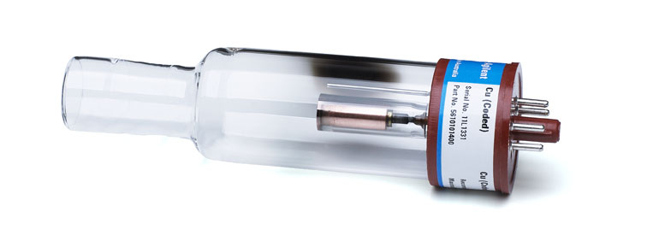
原子吸收光谱 灯
用于原子吸收中的光源主要为空心阴极灯 (HCL)。
通常每个灯专用于单一元素分析，而在某些情况下，一个灯中可能会组合几种元素。
由于这一限制条件，原子吸收光谱法通常用于单一元素或少数几种元素的分析。
吸气剂斑块
阳极
Pyrex 外壳
阴极
电触头
典型的空心阴极灯构造
详情请参见注释
目录
Notes:
HCL：填充有低压氩气或氖气的密封灯内拥有一个含有目标元素的圆柱形金属阴极和一个阳极。在阳极与阴极间施加高压电将使填充气体电离。气体离子将加速冲向阴极，与阴极碰撞后溅射至辉光放电中激发的阴极材料，从而使这一材料（目标元素）发射出辐射。多数灯仅可处理少量元素，如 5 - 8 个。
来源：维基百科
在空心阴极灯之后，无极放电灯 (EDL) 也开始得到应用。

Slide 11
原子吸收光谱 原子化器
原子化是将液态样品转化为自由原子的过程。
右图展示了原子化过程中发生的不同步骤， 以将元素制备为溶液作为起始。
元素 M 经历的不同阶段：
溶液： MA_{液体}（化合物）
雾化： MA_{液体}（化合物）
脱溶剂： MA_{固体}（A = 阴离子溶液）
气化： MA_{气体}
原子化： M⁰
激发： M*
离子化： M⁺
光束
原子化
自由原子
气化
熔融
化合物分解
固体
脱溶剂
气溶胶
混合
雾化
液滴沉淀
溶液
目录

Slide 12
原子吸收光谱 原子化器
原子可吸收各种不同的能量来源：
热量
不连续波长的光能
电子可改变能级
一个原子可以获得（吸收）或释放（发射）能量。
原子被“激发”
激发可以解释为一个电子从内侧轨道（更低能级）向外侧轨道（更高能级）跃迁。
+ 能量
-
+
- 能量
+E
-E
M⁰ M⁺ M⁰
基态
激发态
基态
目录

Slide 13
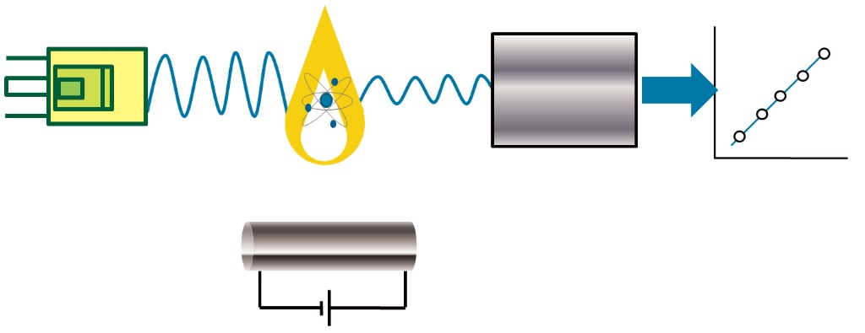
原子吸收光谱 火焰 AAS 原子化器
在火焰 AAS (FAAS) 中，将样品制备为液体并使其雾化喷入火焰中。
这项技术的基本特征就是在火焰中发生原子化。
火焰原子吸收光谱
优点
分析时间较短 精密度良好 易于使用 便宜
局限性
灵敏度 动态范围 需使用可燃气体 由于使用可燃气体，因此不建议进行 无人值守运行 不能含有大量溶解态固体
火焰或石墨炉原子吸收光谱仪系统示意图
来源：合同环境实验室中的原子光谱应用
目录

Slide 14
原子吸收光谱 石墨炉 AAS 原子化器
多数情况下需要将样品溶解为液体形式。
将样品注入石墨管并在不同阶段中以电热方式加热，以使分析物原子化。
在石墨炉原子吸收光谱 (GFAAS) 中原子化过程分为三步：
干燥
灰化
原子化
石墨炉操作是传统火焰 AA 的补充技术，为分析增加了一些优势。
石墨炉
优点
高灵敏度，原因为 一次性将全部样品原子化 自由原子在光路中的停留时间更长 需要的样品量更少 可实现超痕量分析 实现无人值守甚至过夜运行
局限性
非常慢 可分析的元素较少 精密度较差 更多化学干扰（与火焰 AA 相比） 方法开发需要一定的技能 标样添加校准更频繁（与火焰 AA 相比） 消耗品昂贵（石墨管）
目录

Slide 15
原子吸收光谱 石墨炉 AAS 原子化器
右图装置中的石墨管提供惰性气体保护并产生高温加热石墨管，使样品脱溶剂并原子化。
目录

Slide 16
原子吸收光谱 AAS 的元素覆盖范围
H |  |  |  |  | 仅火焰 |  |  |  |  |  |  |  |  |  |  |  | He
Li | Be |  |  |  | 火焰和石墨炉 |  |  |  |  |  |  | B | C | N | O | F | Ne
Na | Mg |  |  |  |  |  |  |  |  |  |  | Al | Si | P | S | Cl | Ar
K | Ca | Sc | Ti | V | Cr | Mn | Fe | Co | Ni | Cu | Zn | Ga | Ge | As | Se | Br | Kr
Rb | Sr | Y | Zr | Nb | Mo | Tc | Ru | Rh | Pd | Ag | Cd | In | Sn | Sb | Te | I | Xe
Cs | Ba | La | Hf | Ta | W | Re | Os | Ir | Pt | Au | Hg | Tl | Pb | Bi | Po | At | Rn
Fr | Ra | Ac
 |  |  |  | Ce | Pr | Nd | Pm | Sm | Eu | Gd | Tb | Dy | Ho | Er | Tm | Yb | Lu
 |  |  |  | Th | Pa | U | Np | Pu | Am | Cm | Bk | Cf | Es | Fm | Mo | No | Lr
目录

Slide 17
原子吸收光谱 其他原子化器
氢化物发生技术
适用于与硼氢化钠等还原剂反应时生成挥发性氢化物的元素（As、Sn、Bi、Sb、Te、Ge 和 Se）。
冷蒸气技术
尤其适用于汞（室温下具有足够高的蒸气压），因为汞可以在硼氢化钠、氯化亚锡等强还原剂下还原为原子态。
优点
可消除基质干扰的氢化物等特定元素分离 取样效率高达 100% 的良好灵敏度 精密度良好 比石墨炉 AA 更快
局限性
受限于特定元素 有一些化学干扰 需要特殊样品前处理（分析物 必须转化为特殊氧化态）
优点
消除多数基质干扰 取样效率高达 100% 的良好灵敏度 精密度良好 比石墨炉 AA 更快
局限性
仅限于汞 汞必须在溶液中稳定
目录

Slide 18
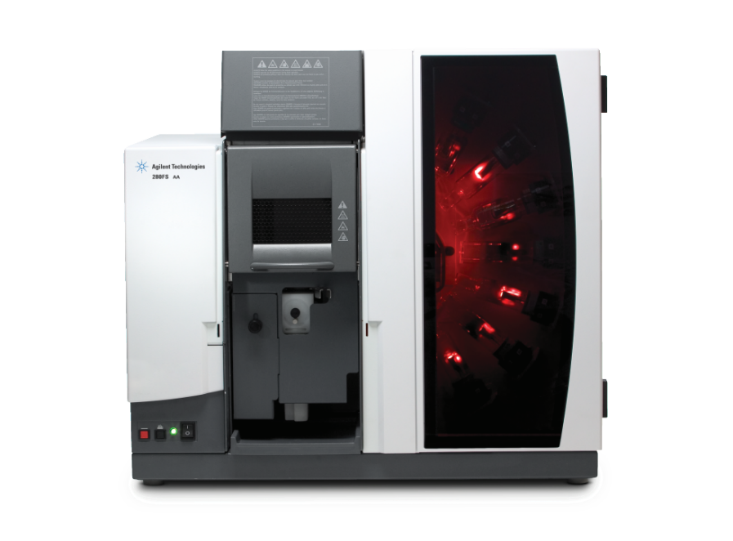
原子吸收光谱 系统
主要应用
测定油、植物、水中的微量金属/杂质
流体、水、土壤、食物、血清、半导体材料中的元素分析
等等
目录

Slide 19
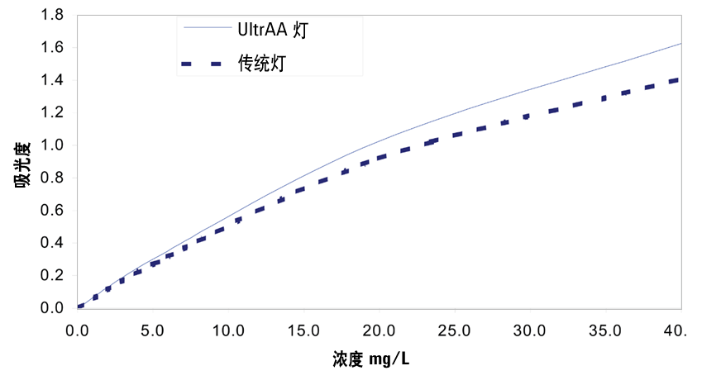
示例 火焰原子吸收光谱：矿石中低含量金的测定
使用的波长 (nm) | 特征浓度 (mg/L) | 检测限 (mg/L)
242.8 | 0.079 | 0.0054
267.6 | 0.14 | 0.0098
矿石中 Au 的火焰 AAS 测定结果
来源：使用安捷伦 UltrAA 灯扩展金的分析范围
目录

Slide 20
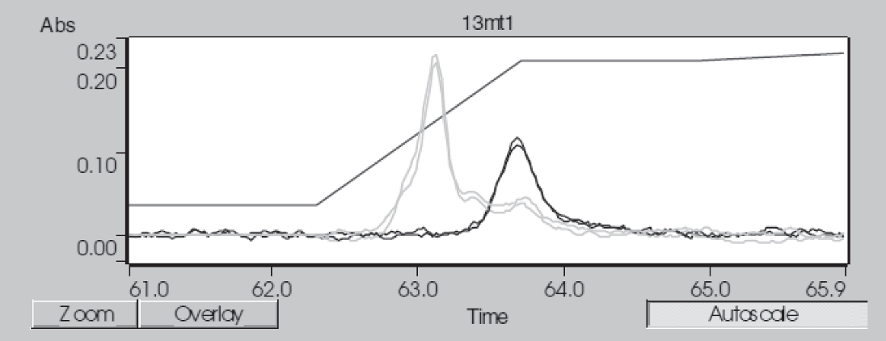
示例 石墨炉原子吸收光谱：测定海洋无脊椎动物中的 Cd、Cu、Pb、Co 和 Ni
CRM 786 R 贻贝组织中的 Ni 信号图
来源：海洋无脊椎动物中 Cd、Cu、Pb、Co 和 Ni 的塞曼 GFAAS 连续测定
目录

Slide 21
示例 氢化物发生器原子吸收光谱：As、Sb 和 Se 测定
As 和 Sb 的样品前处理
两种元素采用一种样品前处理方法： 将 5 mL 样品置于 50 mL 容量瓶中， 并加入 25 mL 盐酸。
混合并冷却。加入 5 mL 20% 尿素 混合并冷却。加入 2.5 mL 20% KI 用去离子水稀释至刻度。 30 分钟后对 As 和 Sb 进行分析
样品 | 浓度 (ppb) | %RSD | 平均吸光度
空白 | 0.0 |  | 0.008
标准品 1 | 2.0 | 2.0 | 0.062
标准品 2 | 5.0 | 0.9 | 0.148
标准品 3 | 10.0 | 0.6 | 0.262
标准品 4 | 20.0 | 1.0 | 0.455
标准品 5 | 40.0 | 0.4 | 0.70
使用氢化物发生法的 As 样品前处理和典型校准数据
来源：氢化物发生法测定复杂环境样品中的 As、Sb 和 Se
目录

Slide 22
原子发射光谱 综述
由于 AAS 的局限性，无需为每种元素准备专用灯的技术逐渐得到采用。这些技术称为原子发射光谱 (AES)，其理论依据为某个特定元素的原子受到激发（与原子吸收光谱中类似）后，它会在返回基态时发射出具有特征波长的光（发射光谱）。
火焰并非原子发射的理想激发源。因此需要使用温度更高的源。
我们将讨论下列技术：
微波等离子体原子发射光谱 (MP-AES)
电感耦合等离子体发射光谱 (ICP-OES)
目录

Slide 23
原子发射光谱 微波等离子体原子发射光谱
氮等离子体用于对已经雾化进入其中的液体样品中原子进行脱溶剂、原子化与激发。与 AA 中使用的空气-乙炔火焰相比，氮等离子体的温度相当高（最高可达 5000º K）。
原子发射对多数元素而言都很强，因此使多数元素的检测性能与火焰 AA 的线性动态范围得到了提高。
通过目标元素特征波长的光学测定来测量发射光线的强度。
MP-AES
优点
安全（无需使用可燃气体） 操作成本低，因为可采用氮气发生器将氮气从压缩空气中提取出来 分析时无需采用灯 可对几乎所有金属和许多类金属元素进行定性与定量分析 性能优于火焰 AAS
局限性
初始成本比 AAS 高 与火焰 AA 相比干扰更多（包括光谱干扰） 灵敏度不及石墨炉 AAS 或 ICP-MS 分析效率不及 ICP-OES 高 无法测定同位素
目录

Slide 24
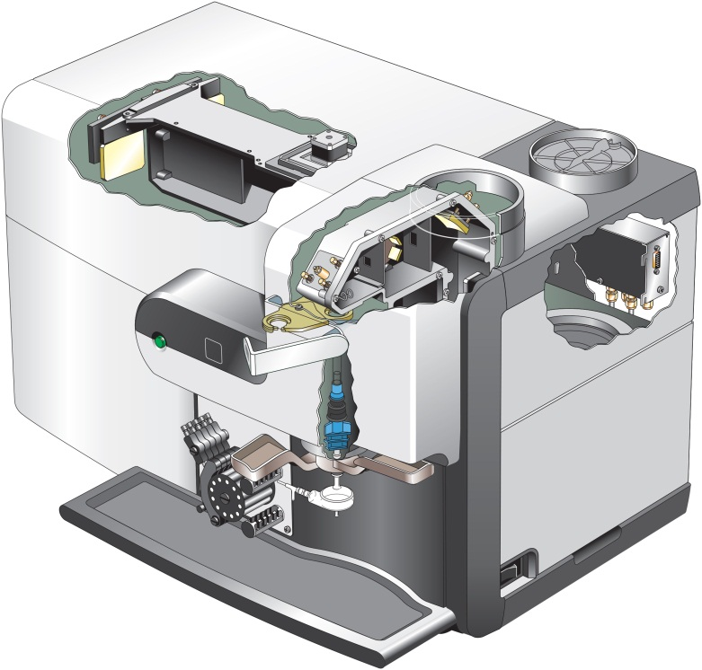
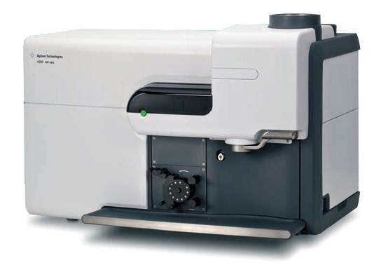
微波等离子体原子发射光谱 系统
主要应用
地质样品中的微量元素
土壤提取物中的金属
食品与饮料中的常量元素
石油分析
废水分析
采用 CCD 检测器的
单色器
波长驱动装置
前置光路
微波导波
等离子体
样品引入系统
炬管
目录

Slide 25
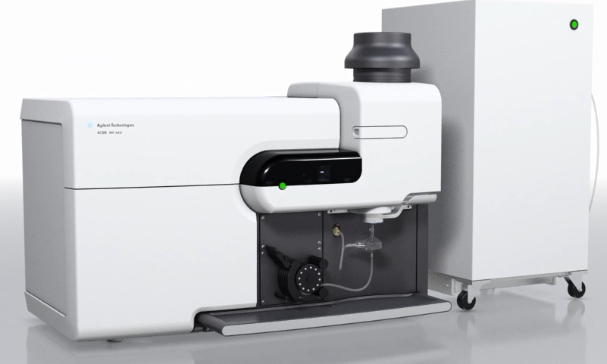
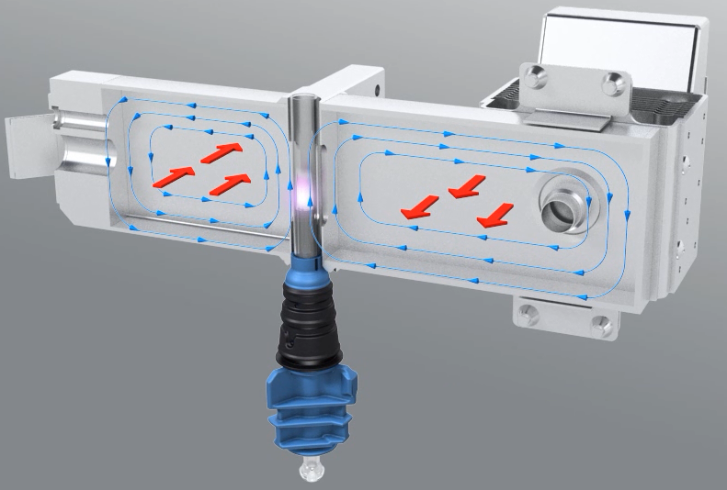
微波等离子体原子发射光谱 工作原理
安捷伦 MP-AES 运行所需的氮气是通过氮气发生器从空气中提取而来。
水平磁场和垂直电场维持氮等离子体
样品气溶胶引入氮等离子
目录

Slide 26
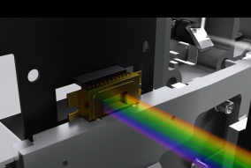
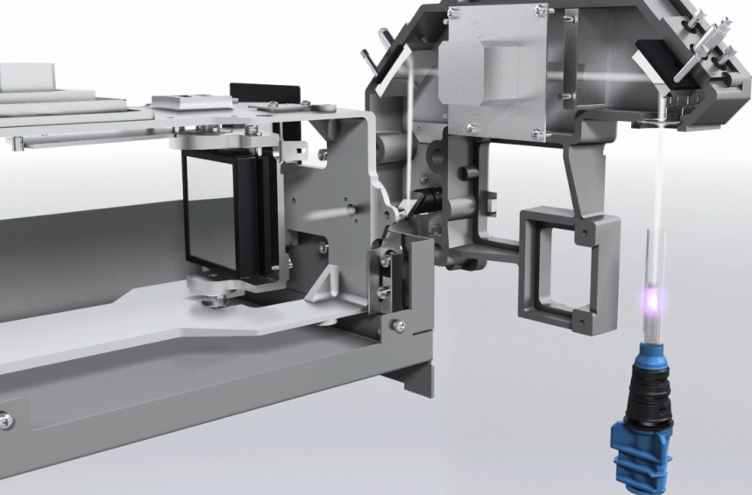
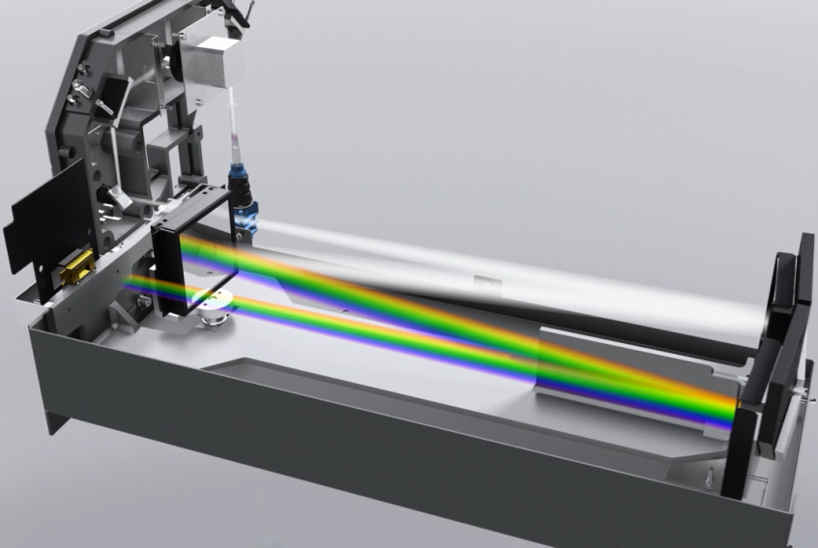
微波等离子体原子发射光谱 工作原理
氮等离子体中的水平发射直接进入快速扫描单色器光学元件中
采用高效 CCD 检测特异性发射的波长
目录

Slide 27
微波等离子体原子发射光谱 测定土壤中的中的营养元素（多元素检测）
 | Cu |  | Fe |  | Mn |  | Zn
波长 (nm) | 324.754 | 324.7 | 259.94 | 372 | 257.61 | 280.1 | 213.857 | 213.9
技术 | MP-AES | FAAS | MP-AES | FAAS | MP-AES | FAAS | MP-AES | FAAS
测定浓度 μg/g
SSTD-Trail 1 | 1.44 | 1.42 | 7.76 | 8.44 | 24.26 | 26.22 | 0.64 | 0.62
SSTD-Trail 1 | 1.46 | 1.45 | 7.96 | 8.24 | 24.40 | 25.96 | 0.64 | 0.64
SSTD-Trail 1 | 1.44 | 1.42 | 8.08 | 8.64 | 23.70 | 26.50 | 0.62 | 0.58
平均值 µg/g | 1.45 | 1.43 | 7.93 | 8.44 | 24.12 | 26.23 | 0.63 | 0.61
标准偏差 | 0.01 | 0.02 | 0.16 | 0.20 | 0.37 | 0.27 | 0.01 | 0.03
采用 DTPA 提取法得到的土壤中 Cu、Fe、Mn 和 Zn 的 MP-AES 结果（与 FAAS 对比）
来源：采用 Agilent 4200 MP-AES 测定 土壤中存在的营养元素
目录

Slide 28
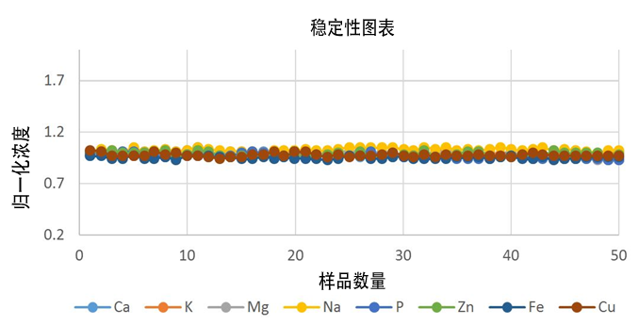
微波等离子体原子发射光谱 测定牛奶中的主量元素和微量元素
元素 | 标准值 (g/kg) | 不确定度 (g/kg) | 结果 (g/kg) | 回收率 (%)
Ca | 13.9 | 0.7 | 14.21 | 102
K | 17 | 0.8 | 16.66 | 98
Mg | 1.26 | 0.07 | 1.31 | 104
Na | 4.19 | 0.23 | 4.25 | 101
P | 11 | 0.6 | 11.27 | 102
 | 标准值 (g/kg) | 不确定度 (mg/kg) | 结果 (mg/kg) | 回收率 (%)
Zn | 44.9 | 2.3 | 45.89 | 102
Fe | 53 | 4 | 50.51 | 95
Cu | 5 | 0.23 | 5.13 | 103
通过 MP-AES 4200 测定 TMAH、Triton X-100、EDTA 与电离缓冲液中的 Ca、K、Mg、Na、P、Fe、Zn 和 Cu
来源：使用 Agilent MP-AES 4200 测定牛奶中的主要元素和微量元素
目录

Slide 29
电感耦合等离子体发射光谱 操作原理
氩电感耦合等离子体（比 MP 温度更高，最高可达 10000º K）用于对已经雾化进入其中的液体样品中原子进行脱溶剂、原子化与激发。
通过目标元素特征波长的光学测定来测量发射光线的强度。
ICP-OES 能够测定原子与离子发射，因此可以监测到更多波长。
将这些测量值与标准品比较后即可对样品中的元素浓度进行定量分析。
ICP-OES
优点
样品通量高 同时多元素分析（最多分析 73 种元素） 动态范围宽（从亚 ppb 到百分级） 可耐受复杂基质 氩气用量少 安全（无需使用可燃气体）
局限性
初始成本比 AAS 或 MP-AES 高 与 MP-AES 相比存在更多光谱干扰 灵敏度不及石墨炉 AAS 或 ICP-MS 无法测定同位素
目录
Notes:
也称为 ICP-AES（ICP-原子发射光谱仪）

Slide 30
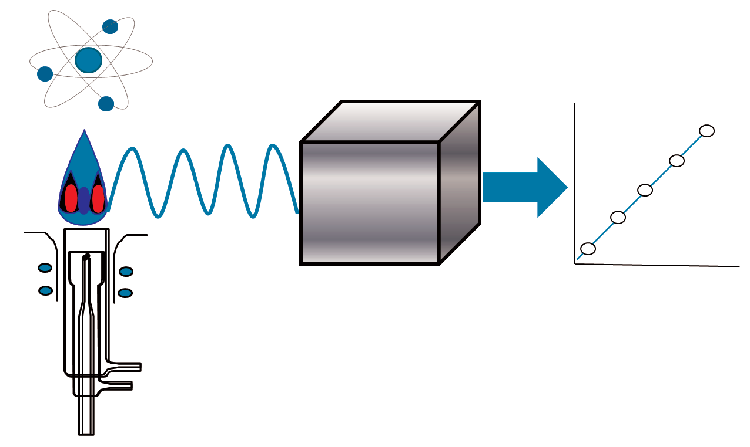
电感耦合等离子体发射光谱 常规设置
等离子体炬管可通过轴向或径向观测。某些“双向观测”仪器可在两个方向进行观测，具体取决于所进行的分析。（轴向观测具有更长的光程，因此灵敏度更高。）
氩等离子体
分光器
定量分析
ICP-OES 光谱仪系统的简化示意图
目录

Slide 31
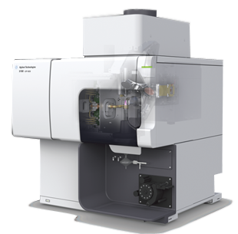
电感耦合等离子体发射光谱 系统
主要应用
监测水/废水/固体废物
测定水中的微量元素
环境样品中的汞监测
水/土壤/沉积物环境样品中的多元素定量分析
土壤分析 — 微量营养元素分析（农业）
测定贵金属与金
电路
垂直炬管
泵系统
固态 RF
样品引入系统
目录

Slide 32
电感耦合等离子体发射光谱 奶粉分析
元素 | 标准值 (mg/kg) | 测定值 (mg/kg) |  | 回收率 (%)
常量营养元素
K 766.491 | 13630 | 13070 | 96
Ca 315.887 | 9220 | 9750 | 106
P 213.618 | 7800 | 7160 | 92
Na 589.592 | 3560 | 3530 | 99
S 181.792 | 2650 | 2650 | 100
微量及痕量元素
Mg 279.078 | 814 | 749 | 92
Zn 202.548 | 28.0 | 28.9 | 103
Sr 421.552 | 4.35 | 4.37 | 101
Fe 259.940 | 1.8 | 1.9 | 107
Cu 327.395 | 0.46 | 0.46 | 100
Mo 204.598 | 0.29 | 0.27 | 92
Mn 257.610 | 0.17 | 0.18 | 103
采用 5100 SVDV ICP-OES 分析 NIST 奶粉 8435 SRM
来源：根据中国标准方法 使用 Agilent 5100 SVDV ICP-OES 分析奶粉
目录

Slide 33
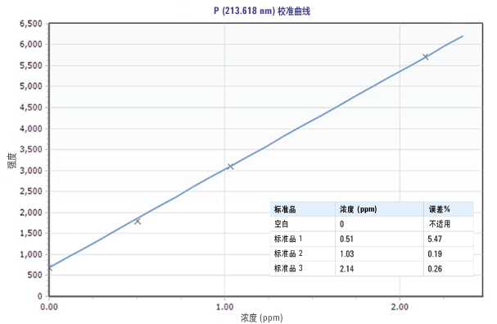
电感耦合等离子体发射光谱 生物柴油分析
元素 | λ (nm) | 采用的 背景校正 | 校准范围 (mg/kg) | 相关系数 | MDL (ppm)
Ca | 422.673 | 拟合 | 0-2 | 0.99995 | 0.004
K | 766.491 | 快速自动曲线拟合技术 | 0-2 | 0.99996 | 0.008
K | 766.491 | 拟合 | 0-2 | 0.99935 | 0.048
Mg | 279.553 | 拟合 | 0-2 | 0.99994 | 0.0004
Na | 588.995 | 快速自动曲线拟合技术 | 0-2 | 0.99991 | 0.002
Na | 588.995 | 拟合 | 0-2 | 0.99996 | 0.048
P | 213.618 | 拟合 | 0-2 | 0.99996 | 0.013
S | 181.972 | 拟合 | 0-2 | 0.99967 | 0.31
采用拟合背景校正得到的 P 213.618 nm 标准曲线在校准范围内展示出良好线性，相关系数为 0.99986
Agilent 5100 ICP-OES 波长与校准参数。 所有结果均以溶液形式表示
来源：使用 Agilent 5100 SVDV ICP-OES 分析生物柴油（遵循 ASTM D6751 与 EN 14214）
目录

Slide 34
电感耦合等离子体质谱 综述
ICP-MS 结合了两项优势：
氩 ICP 作为高效离子源
质谱仪可实现快速扫描、高离子传输效率与单位质量分辨率
与 ICP-OES 的最主要区别为分析对象是原子离子。多数元素的第一电离势为 4 - 10 eV，此范围有助于氩 ICP 中的有效离子化。
离子通过高真空区进行分离和检测。光子和中性粒子则无法通过。
质谱仪根据离子的质荷比 (m/z) 对其实现分离。
目录

Slide 35
电感耦合等离子体质谱 综述
电子倍增检测器对每一个到达的离子产生一个脉冲。
由于单电离元素的电荷为 1 时 m/z 的数值与该元素质量相等，因此 ICP-MS 可将元素看作特征原子（同位素）质量从 ⁶Li 到 ²³⁸U 的简单谱图进行测定。
ICP-MS
优点
最灵敏的技术 多元素分析 同位素信息（IR、ID 分析） 动态范围广 可耐受复杂基质
局限性
基质耐受性不及 ICP-OES 技术最昂贵（购买与运行费用） 易受同质异位素干扰
目录

Slide 36
电感耦合等离子体质谱 常规设置
四极杆 ICP-MS 系统主要元件简化示意图
碰撞反应池
四极杆质谱仪
接口
检测器
离子透镜
氩等离子体
真空系统
定量分析
目录

Slide 37
电感耦合等离子体质谱 系统
八极杆反应池系统 (ORS)
电感耦合等离子体
检测器
雾化器和雾化室
四极杆质谱仪
蠕动泵
涡轮真空泵
RF 发生器
目录

Slide 38
电感耦合等离子体质谱 氦碰撞池模式如何消除光谱干扰
目录

Slide 39
电感耦合等离子体质谱 ICP-MS 作为色谱检测器
在通常用作独立金属分析仪之外，ICP-MS 还越来越多地用作一系列色谱分离方法的检测器。
毛细管电泳色谱 (CE)
场流分离 (FFF)
离子色谱 (IC)
液相色谱 (HPLC)
气相色谱 (GC)
在这一配置中，前端技术分离不同物质（通过时间），并将 ICP-MS 用作质量选择检测器，在目标化合物相关元素从色谱系统中洗脱时对其进行测定。
目录

Slide 40
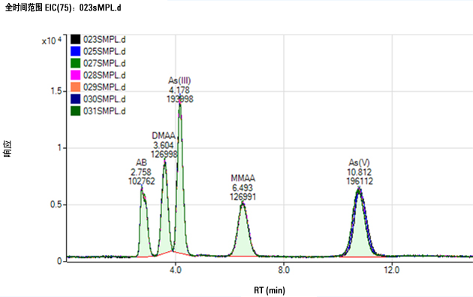
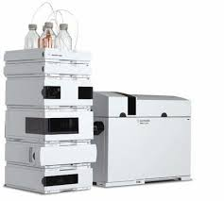
电感耦合等离子体质谱 LC-ICP-MS 和 GC-ICP-MS 形态分析
HPLC-ICP-MS 应用示例：
无机砷与有机砷
有机锡
甲基汞
GC-ICP-MS 示例：
农药
OP 神经性毒剂残留
PBDE
纳米颗粒
500 ng/L 砷标准溶液加标苹果汁的 7 次重复分析叠加色谱图
目录

Slide 41
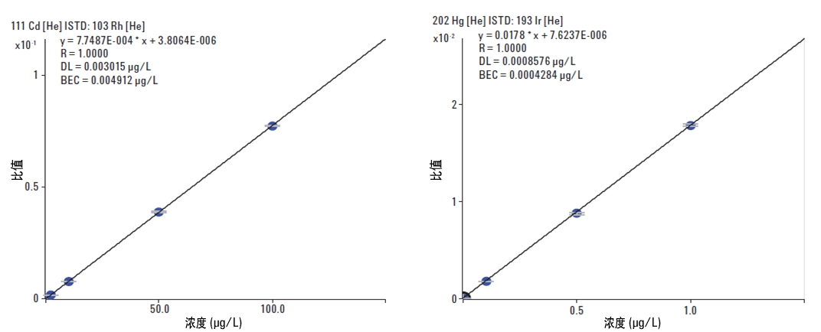
电感耦合等离子体质谱 饮用水分析
大多数发达国家已经颁布了相关法规和监测项目以确保饮用水供应不受潜在的有害化学品影响。ICP-MS 的快速、多元素分析技术因此得到广泛应用。
Cd 和 Hg 的校准曲线
目录

Slide 42
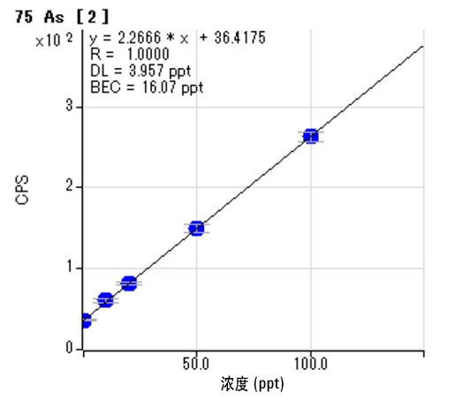
电感耦合等离子体质谱 高纯盐酸中的痕量金属杂质分析
盐酸经常用于去除硅片表面的金属杂质。半导体设备的制造过程中需要对盐酸中的超痕量污染物进行常规监测。
元素 | m/z | 模式 | 检测限 ppt | BEC ppt
Li | 7 | 冷等离子体 | 0.016 | 0.004
Be | 9 | 无气体 | 0.13 | 0.11
B | 11 | 无气体 | 4.5 | 9.7
Na | 23 | 冷等离子体 | 0.44 | 1.3
Mg | 24 | 冷等离子体 | 0.11 | 0.22
Al | 27 | 冷等离子体 | 0.79 | 1.1
K | 39 | 冷等离子体/NH₃ | 0.40 | 0.50
Ca | 40 | 冷等离子体/NH₃ | 1.1 | 2
As | 75 | He | 4.0 | 16
受 ArCl⁺ 干扰影响的 As 可在痕量浓度下实现检测。
来源：使用 Agilent 7700s ICP-MS 直接分析高纯盐酸中的痕量金属杂质
目录

Slide 43
总结 原子光谱技术
 | AAS |  | MP-AES | ICP-OES | ICP-MS
 | FAAS | GFAAS |  |  | SQ | MS/MS
检测限 | 数百 ppb | 数十 - 数百 ppt | ppb – 数十 ppb | 数百 ppt - ppb | < ppt | < ppt
测量模式 | 顺序 | 顺序 | 顺序 | 同时 | 顺序 (MS) | 顺序 （*复杂干扰问题 采用 MS/MS）
最大样品数/天 | 100-200 （约 6 种元素） | 50-100 （约 2 种元素） | 300-500 （约 10 种元素） | 2000-2500 （50 种元素以上） | 750-1000 （约 50 种元素） | 500-750 （约 50 种元素）
工作动态范围 | 3-4 | 2-3 | 4-5 | 7-8 | 10-11 | 9
操作员技能要求 | 低 | 中 | 低 | 中 | 高 | 最高
目录

Slide 44
了解更多信息
如需了解安捷伦产品的更多信息，请访问 www.agilent.com 或 www.agilent.com/chem/academia
对此幻灯片演示有问题或建议？请联系academia.team@agilent.com
出版物类型 | 标题 | 出版号
基础导论 | 合同环境实验室中的原子光谱应用 | 5991-5326EN
应用 | 使用 UltrAA 灯扩展金的分析范围 | SI-A-1138
应用 | 海洋无脊椎动物中 Cd、Cu、Pb、Co 和 Ni 的塞曼 GFAAS 连续测定 | SI-A-1361
应用 | 氢化物发生法测定复杂环境样品中的 As、Sb 和 Se | SI-A-1299
应用 | 使用 Agilent 4200 MP-AES 测定土壤中存在的营养元素 | 5991-5675EN
应用 | 使用 Agilent MP-AES 4200 测定牛奶中的主要元素和微量元素 | 5991-5959EN
应用 | 根据中国标准方法使用 Agilent 5100 SVDV ICP-OES 分析奶粉 | 5991-4900CHCN
应用 | 使用 Agilent 5100 SVDV ICP-OES 分析生物柴油（遵循 ASTM D6751 与 EN 14214） | 5991-5333EN
应用 | 采用 Agilent 8800 ICP-MS/MS 通过 HPLC-ICP-MS 方法进行苹果汁中砷的形态分析 | 5991-0622CHCN
应用 | Agilent 7900 ICP-MS 简化饮用水分析 | 5991-4938CHCN
应用 | 使用 Agilent 7700s ICP-MS 直接分析高纯盐酸中的痕量金属杂质 | 5990-7354EN
应用文集 | 安捷伦形态分析产品样本（第 2 版） | 5990-9473EN
产品样本 | 原子光谱系列手册 | 5990-6443CHCN
网页 | CHROMacademy — 学生和大学教职工可免费访问在线课程
视频与图像 | www.agilent.com/chem/teachingresources
目录

Slide 45
谢谢
目录
出版号 5991-6593CHCN

Slide 46
缩写词
缩写 | 定义
A | 吸光度
AAS | 原子吸收光谱
AES | 原子发射光谱
b | 光程 (cm)
c | 光速 (3 × 10⁸ ms⁻¹)
ε | 消光系数或摩尔吸收系数 (Lmol⁻¹cm⁻¹)
E | 振荡电场
E | 能量
h | 普朗克常数 (6.62 × 10⁻³⁴ Js)
I | 透射辐射
I₀ | 入射辐射
缩写 | 定义
ICP-OES | 电感耦合等离子体发射光谱
ICP-MS | 电感耦合等离子体原子质谱仪
SQ | 单四极杆质谱
MS/MS | 三重四极杆质谱
M | 振荡磁场
MP-AES | 微波等离子体原子发射光谱
T | 透射率
v | 频率 (s⁻¹)
XRF | X 射线荧光
XRD | X 射线衍射
目录

